Slide 1
Documente
Gestiona inteligentemente tus documentos con nuestro asistente de IA.
Heily Madelay Ajila – 2ªDAM

Slide 2
INDICE
Introducción del Problema
1.1 Contexto actual de la gestión documental
1.2 Problemática identificada
1.3 Propuesta de solución
Frontend
2.1 Tecnologías y herramientas aplicadas a la
arquitectura
2.2 Diseño de las pantallas implementadas
y sus funcionalidades por rol
Backend
3.1 Base de datos
3.2 Arquitectura General
3.3 Tecnologías y Dependencias principales con flujo de
Procesamiento.
3.4 Sistema RAG
3.5 Autenticación y Seguridad
Integración e Infraestructura
4.1 Comunicación API REST
4.2 Containerización de ChromaDB
4.3 Variables de Entorno y configuraciones
Consideraciones Futuras

Slide 3

Introducción del Problema
¿¿Por qué DocuMente?
Búsqueda manual ineficiente de tantos archivos lo que incrementa significativamente el tiempo necesario para encontrar información.
No permite establecer relaciones semánticas entre documentos ni identificar rápidamente detalles clave.
Estructura de carpetas jerárquicas y sistemas de nomenclatura rígidos que requieren intervención humana para su mantenimiento.
Métodos tradicionales
Búsqueda inteligente para dar respuestas precisas utilizando el sistema RAG haciendo una fragmentación inteligente para una indexación automática en este caso formato TXT y PDF con una interfaz conversacional protegida con protocolos JWT
DocuMente
Métodos optimizados

Slide 4


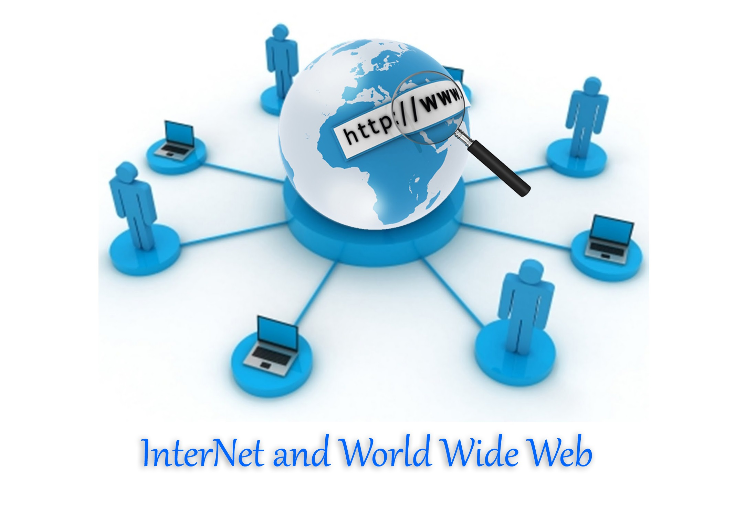

Frontend-Tecnologías y Herramientas
Flutter y Dart
💰Económico: Un código, 4 plataformas
🚀Rendimiento: 60-120 FPS nativo
🛠️Técnicas: Hot Reload, Null Safety
💻Desarrollo: 3x más productivo
VS Code + extensiones Flutter
Flutter Inspector
DevTools para performance
¿Por qué?
Herramientas de Desarrollo
Provider (oficial Google)
Notificaciones automáticas
80% menos código
Gestión de Estado

Slide 5
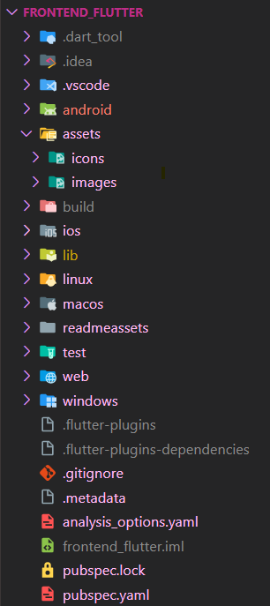
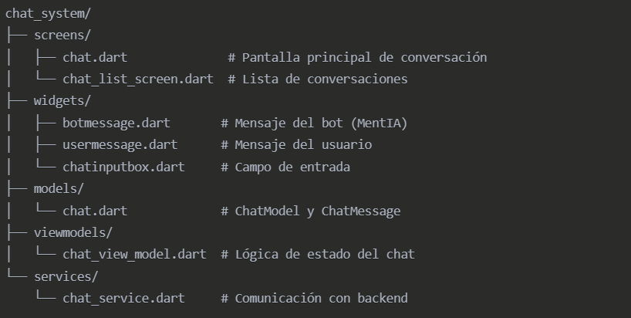
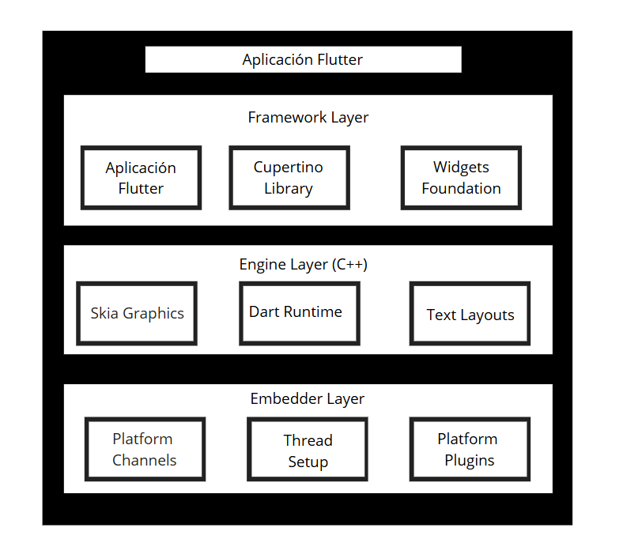
Ejemplo de ARQUITECTURA
- Estructura de por ejemplo el chat
- Capas internas de flutter
- Estructura de carpeta

Slide 6
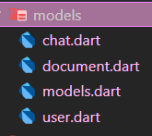
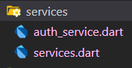
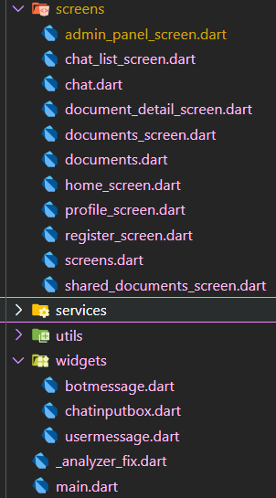
ARQUITECTURA 5 CAPAS
Capa de Modelos (models/)
Entidades puras de dominio
Implementación de serialización/deserialización
Modelos inmutables con constructores const
Capa de Servicios (services/)
Lógica de negocio centralizada
Gestión del estado de la aplicación
Implementación de patrón Singleton
Capa de Presentación (screens/ y widgets/)
UI completamente desacoplada de la lógica
Widgets stateless y stateful según necesidad
Componentes reutilizables
Independencia del framework y UI:
Los modelos no dependen de Flutter
La lógica de negocio está separada de la UI
Fácil testabilidad de cada capa

Slide 7
PATRONES-¿Qué ES Y COMO INFLUYEN?
📊 Provider Pattern | 🔐Singleton Pattern | 🏭 Factory Pattern | 🏗️Builder Pattern
Patrón de gestión de estado en Flutter basado en InheritedWidget. Actúa como un sistema de inyección de dependencias y notificación reactiva, permitiendo compartir datos de manera eficiente desde un "proveedor" ubicado en la parte superior del árbol de widgets. Este patrón establece una comunicación bidireccional: los widgets pueden acceder al estado y, a su vez, el estado puede notificar a los widgets cuando hay cambios. Ej: AuthService global | Patrón creacional que garantiza que una clase tenga una única instancia.Utiliza un constructor privado y un método factory que siempre retorna la misma instancia almacenada estáticamente, proporcionando un punto de acceso global controlado. Previene la creación de múltiples instancias que podrían causar inconsistencias. Ej: Una sola sesión de usuario | Patrón creacional que proporciona una interfaz para crear objetos sin exponer la lógica de creación. Utiliza métodos factory que encapsulan la complejidad de construir objetos desde diferentes fuentes de datos, permitiendo validación, transformación y manejo de errores centralizados. Este patrón abstrae el proceso de creación haciendo el código más mantenible y flexible. Ej: User.fromJson | Patrón de construcción que permite crear objetos o interfaces complejas paso a paso, adaptándose dinámicamente a diferentes condiciones. Se implementa con widgets como LayoutBuilder y métodos build personalizados que construyen UI de forma condicional y responsive. Este patrón separa la lógica de construcción del resultado final, permitiendo flexibilidad y reutilización. Ej: UI adaptativa móvil/tablet

Slide 8
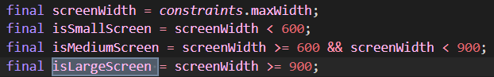
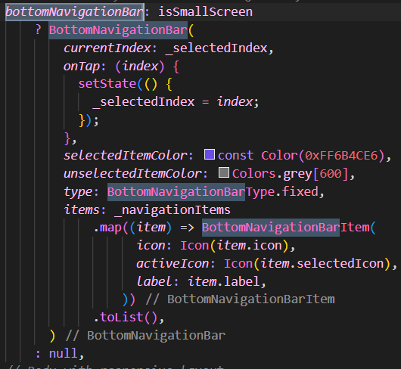
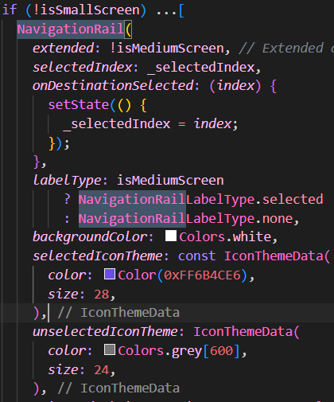
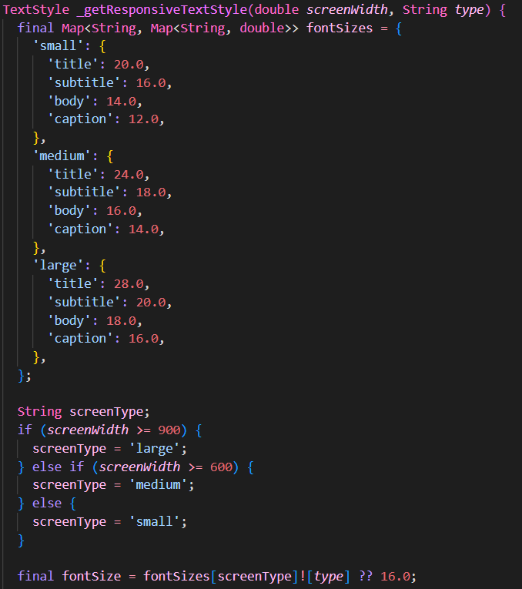
EJEMPLOS SISTEMA DE NAVEGACIÓN ADAPTATIVA
Sistema de Breakpoints Responsivos
Características:
Detección dinámica en tiempo real: Se recalcula en cada build
Sin dependencias externas: Usa MediaQuery nativo de Flutter
Breakpoints estándar: Alineados con Material Design guidelines
NAVEGACIÓN ADAPTATIVA MULTINIVEL A 3 NIVELES. Este por ejemplo es para móvil:
SISTEMA DE TIPOGRAFÍA RESPONSIVE COMPLETO
Este para Tablet/Escritorio:

Slide 9
Renderizado inteligente: ListView.builder construye solo elementos visibles, reduciendo memoria un 70%. Los GridView auto-ajustan columnas (1-3) según dispositivo.
Control de estado preciso: Provider con listen: false evita rebuilds innecesarios. Widgets const se reutilizan y Consumer actualiza solo partes específicas de la UI.
Diseño dinámico: Espaciados y tipografía calculados por funciones responsive. Componentes opcionales con spread operator ...[widgets] sin overhead.
Performance fluida: Animaciones con vsync garantizan 60 FPS. Controllers liberados con dispose() previenen memory leaks.
Arquitectura modular: Widgets independientes (BotMessage, UserMessage, ChatInputBox). Funciones admin cargan solo con permisos, optimizando seguridad y recursos.
Aplicación 40% más rápida en carga inicial y 50% menos consumo de recursos vs implementación estándar.
Optimizaciones en arquitectura

Slide 10
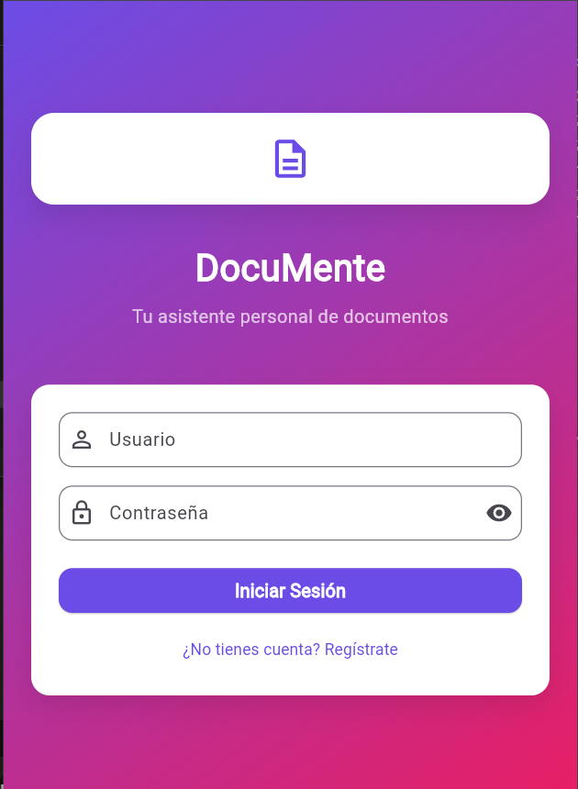
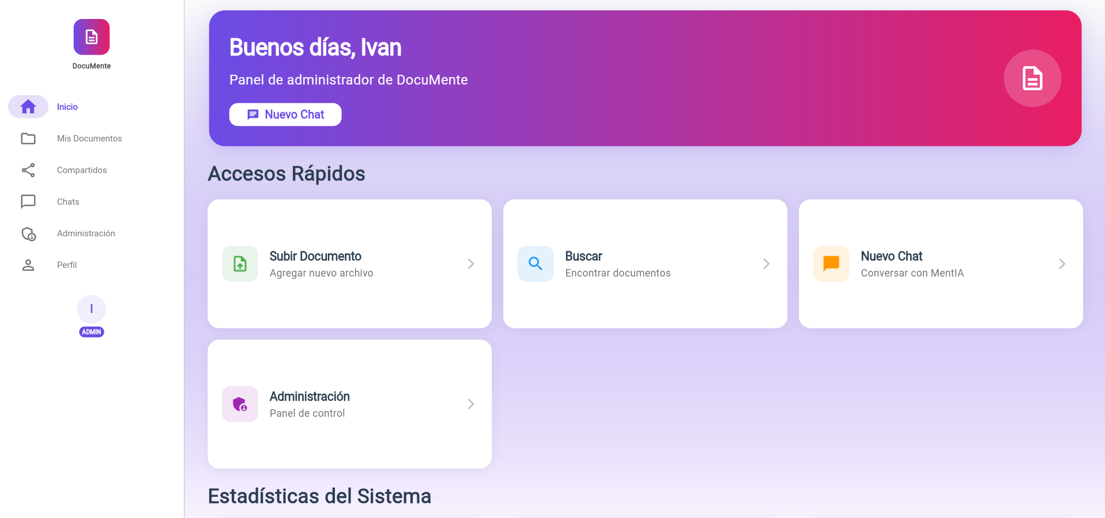
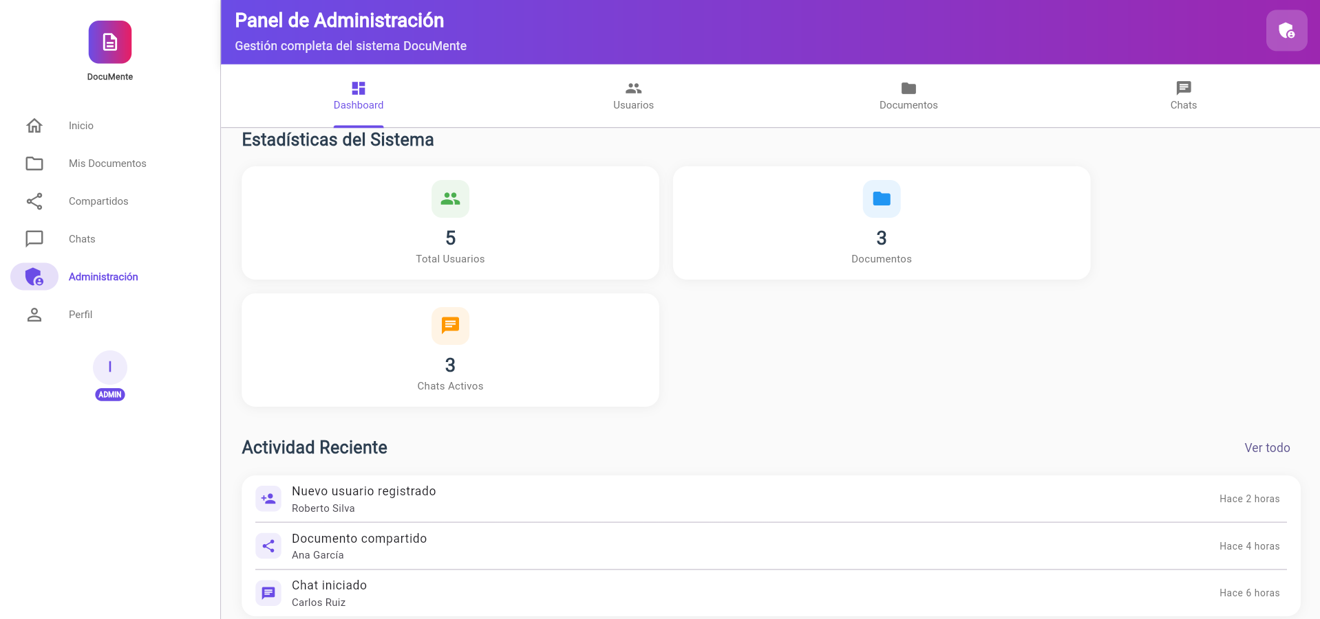
2.2 Diseño de las pantallas implementadas
Flujo Principal de Navegación:
LOGIN SCREEN (Pantalla inicial con gradiente)
Opción de navegación lateral a Register Screen
Al autenticarse, dirige a HOME SCREEN
HOME SCREEN (Dashboard) - Hub central
Navegación a 5 secciones principales:
Documents Screen → Document Detail
Shared Docs → Document Detail
Chats List → Chat Screen
Admin Panel
Profile Screen

Slide 11
MAPA DE NAVEGACIÓN
Cinco secciones principales:
Gestión de documentos propios
Documentos compartidos
Sistema de chat con el asistente MentIA
Panel de administración (para usuarios con privilegios) y perfil personal.
El diseño implementa un sistema visual coherente con:
Componentes reutilizables (cards con BorderRadius 12px, botones con gradientes, inputs con estados visuales claros)
Navegación responsiva que se adapta según el dispositivo (Bottom Navigation en móvil, Navigation Rail en desktop)
Estados de UI consistentes (loading, empty, error) con animaciones suaves de 800ms, todo basado en un sistema de espaciado de 8px y una paleta de colores distintiva donde el púrpura (#6B4CE6) define las acciones principales.

Slide 12
Funcionalidades por rol
Usuario Regular:
✅ Gestión de documentos propios
✅ Chat con MentIA
✅ Ver documentos compartidos
✅ Perfil personal
❌ Sin acceso a admin panel
❌ Sin gestión de usuarios
❌ Sin vista global de documentos
Administrador:
Todas las funcionalidades de usuario
Panel de administración completo
Crear/editar/eliminar usuarios
Ver todos los documentos
Monitorear todos los chats
Estadísticas del sistema
Indicadores visuales especiales (badge ADMIN)

Slide 13
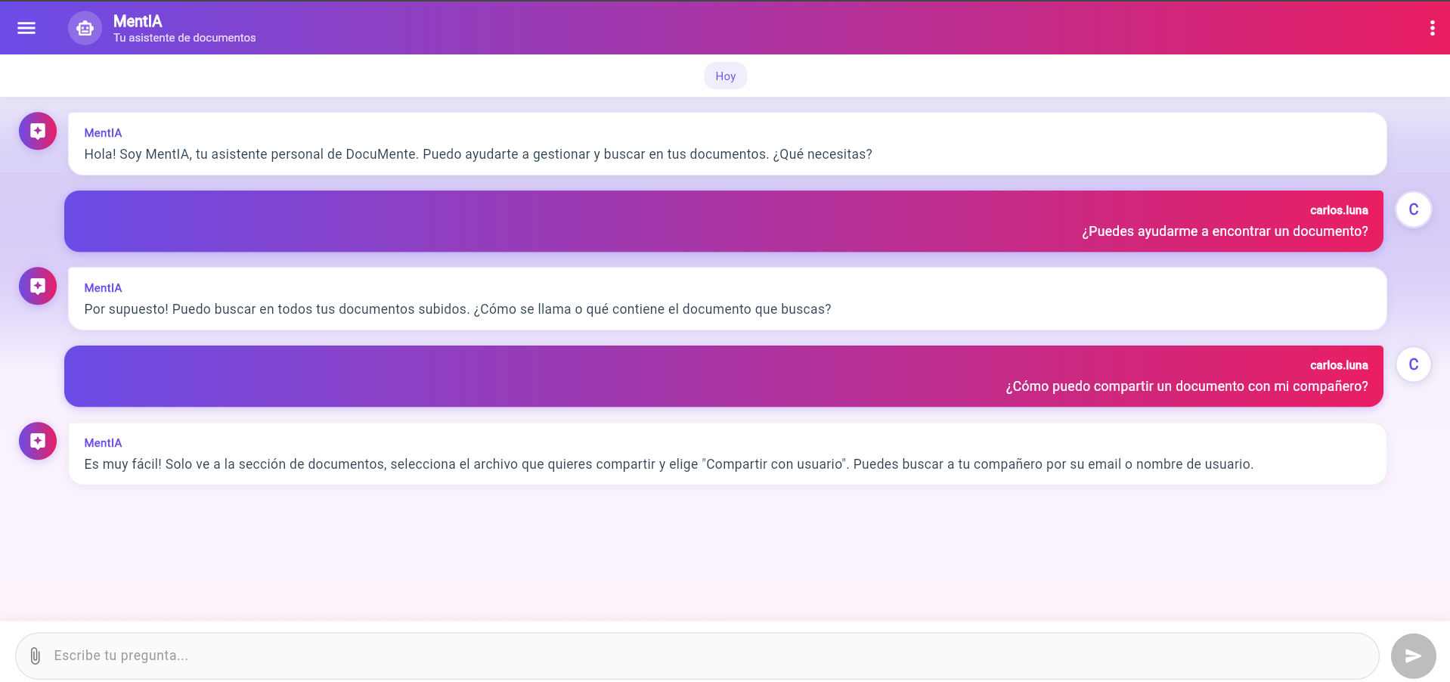
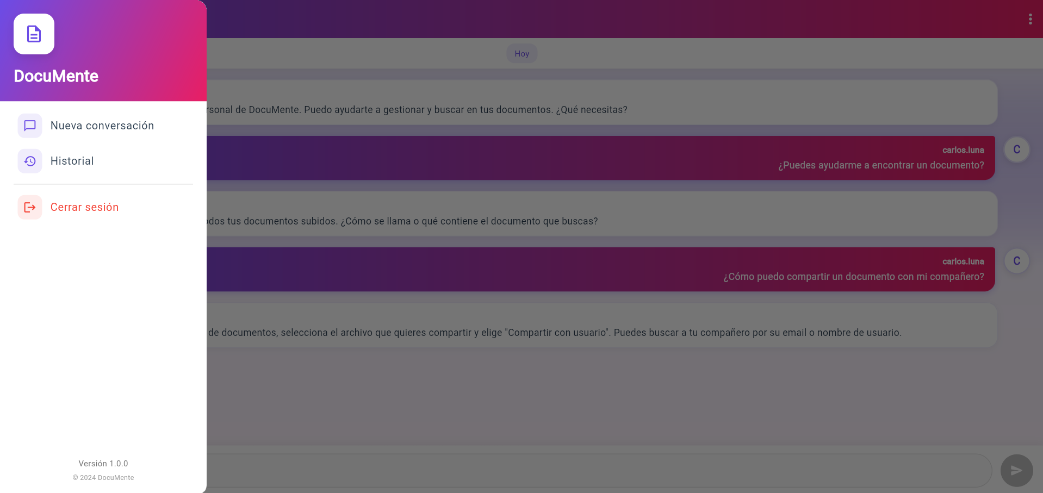
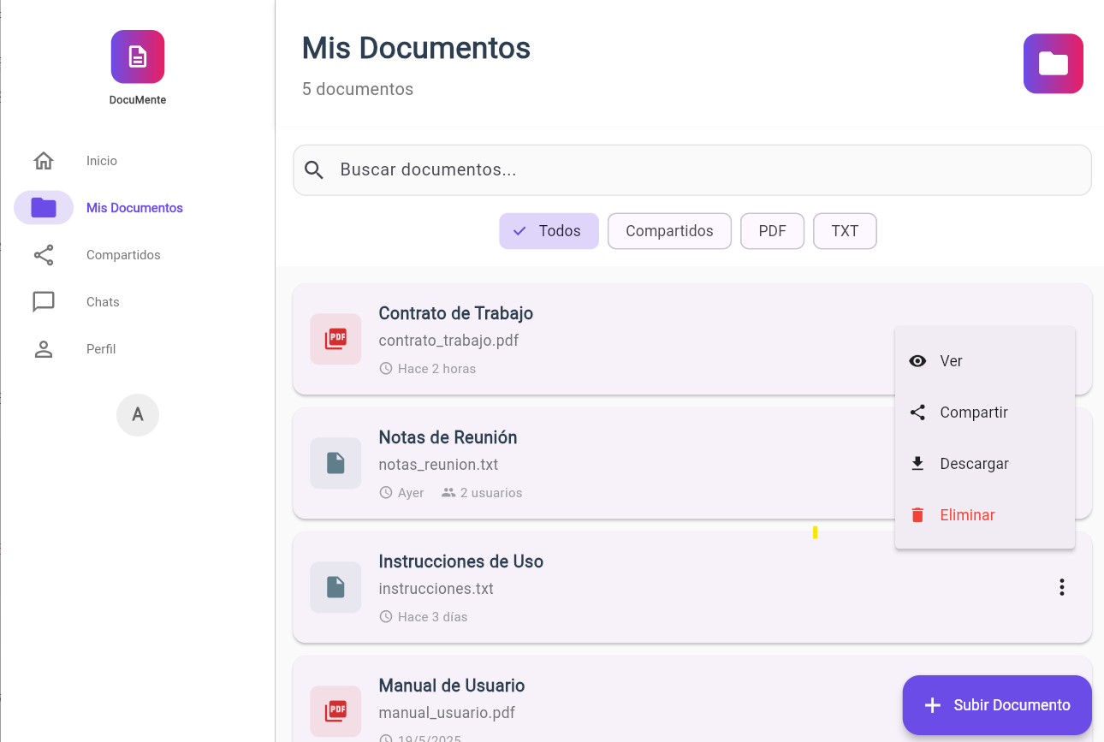
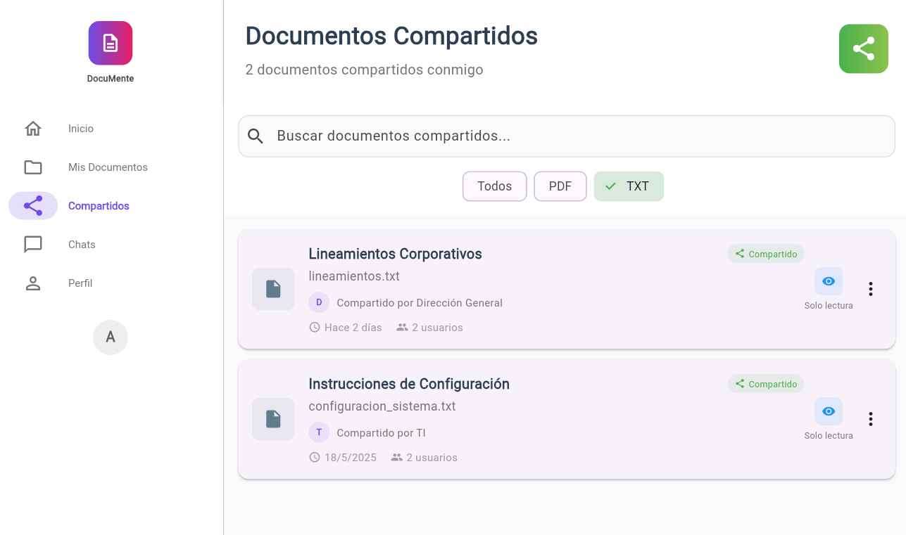

Slide 14
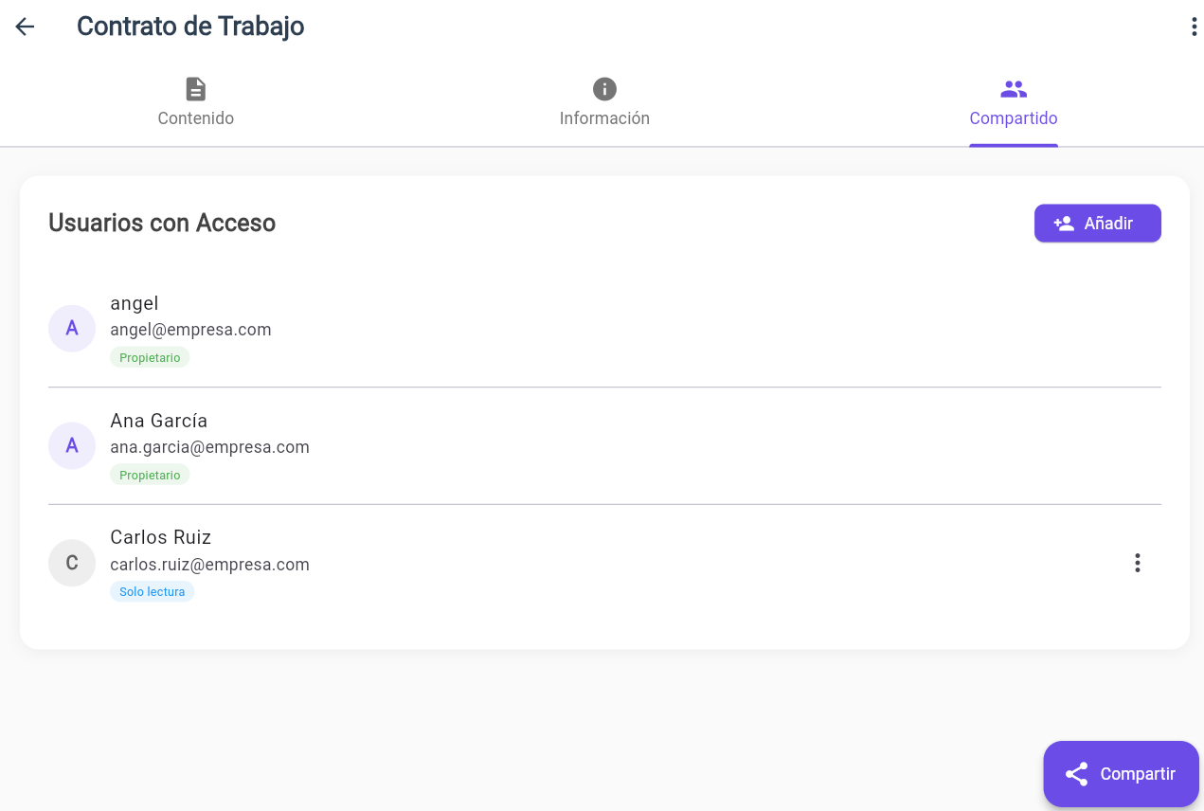
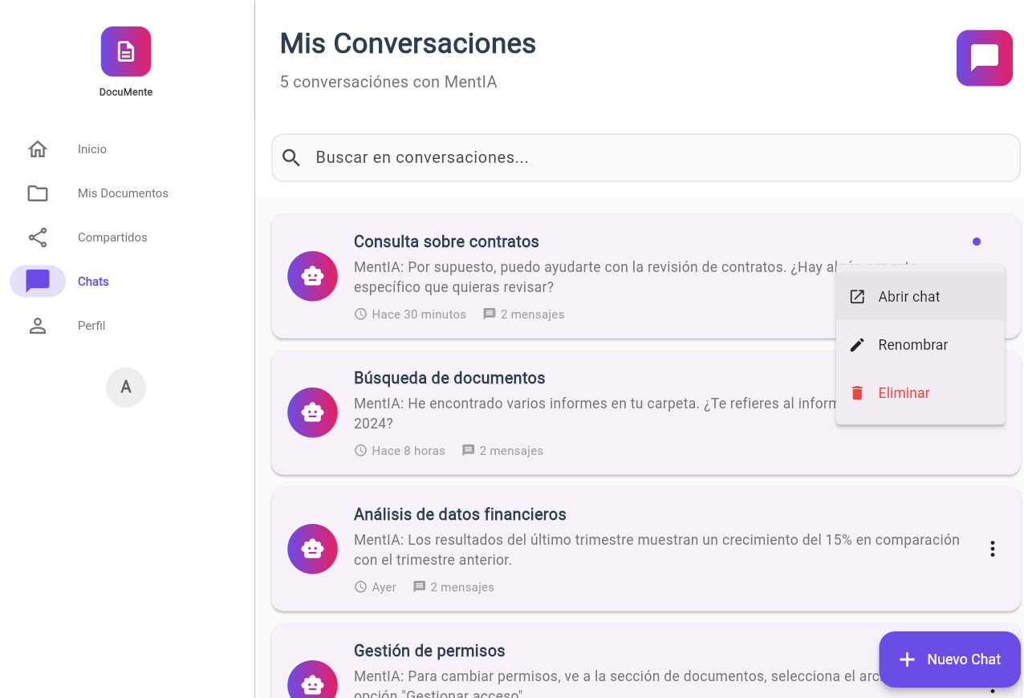
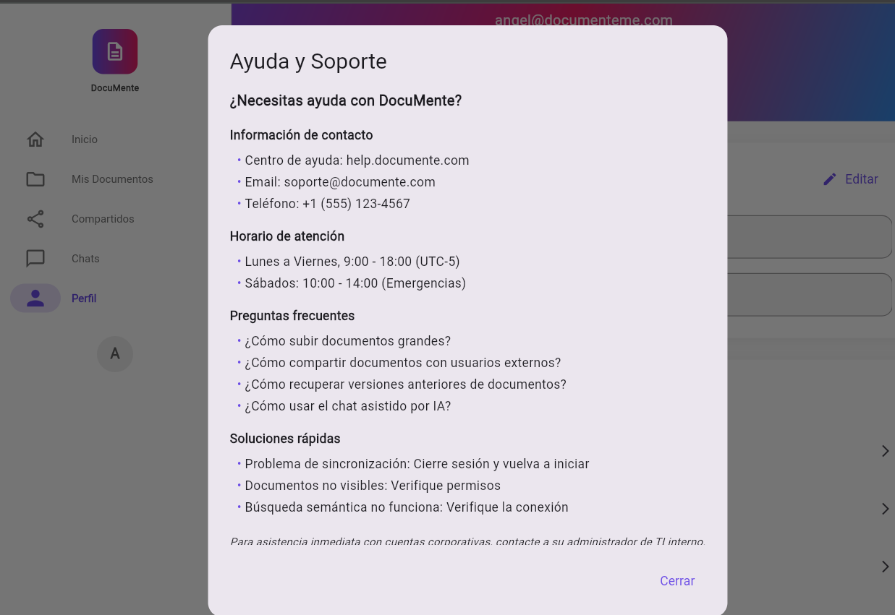
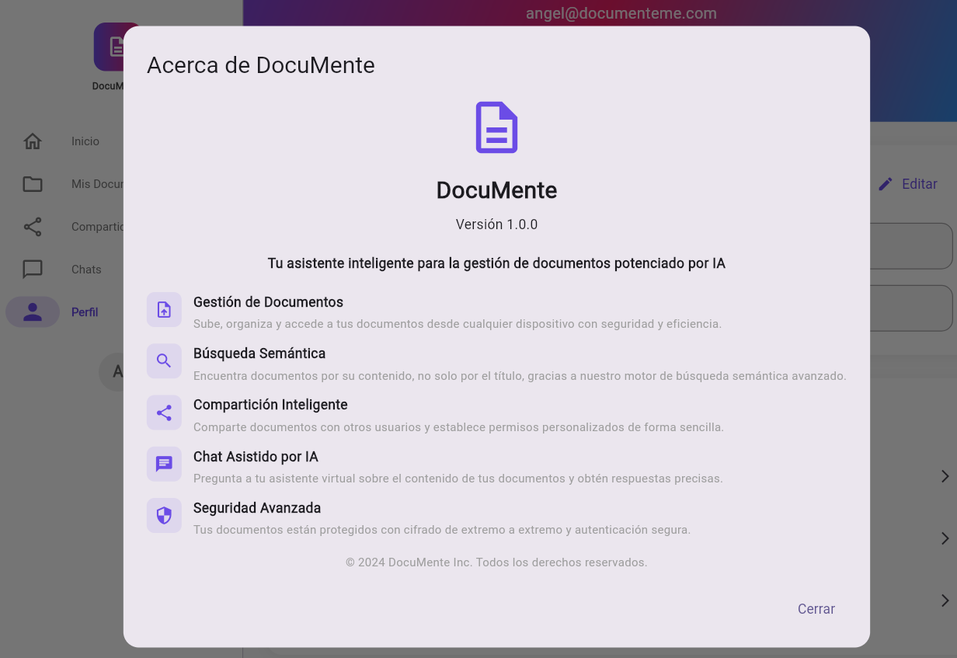

Slide 15
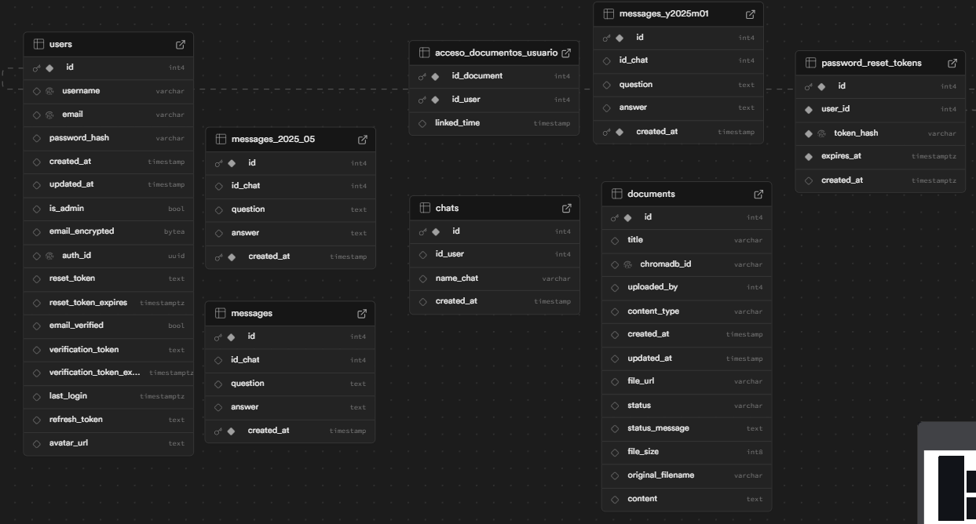
Backend

Slide 16
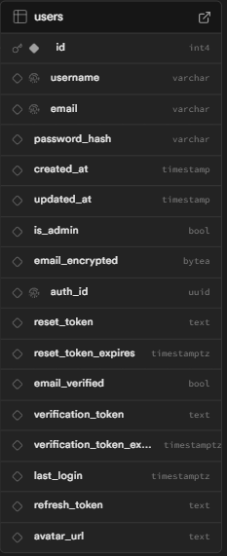
Base de datos
Arquitectura General
Tecnologías Utilizadas
Supabase: Plataforma BaaS para autenticación y hosting que tiene como motor el PostgreSQL
pgcrypto: Extensión para cifrado de datos sensibles
Row Level Security (RLS): Control de acceso granular
Componentes Principales
Sistema de Usuarios: Gestión de cuentas y autenticación
Gestión de Documentos: Almacenamiento y control de acceso a documentos
Sistema de Chat: Conversaciones y mensajes
Seguridad: Cifrado y políticas de acceso
Decisiones de Diseño:
auth_id UUID: Integración con Supabase Auth para sincronización de usuarios
email_encrypted BYTEA: Cifrado de emails mediante pgcrypto
Campos de verificación y reset de contraseña para flujo completo de autenticación
Separación entre email (índice) y email_encrypted (almacenamiento seguro)

Slide 17
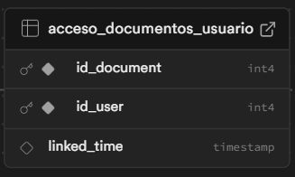
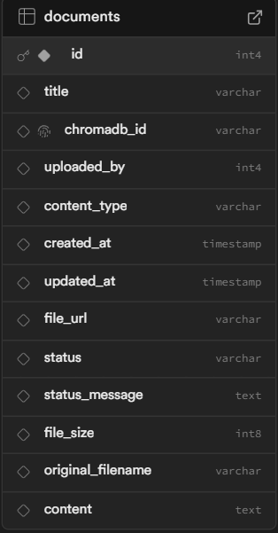
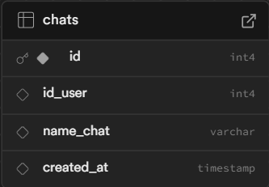
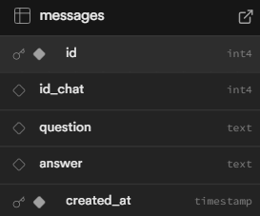
Decisiones de Diseño:
Tabla de unión many-to-many para control granular de acceso
Clave primaria compuesta para evitar duplicados
Timestamp para auditoría de accesos
Decisiones de Diseño:
chromadb_id: Integración con ChromaDB para búsqueda vectorial
status: Control del estado de procesamiento de documentos
content: Texto extraído para búsquedas rápidas
Metadatos completos del archivo (tamaño, nombre original, tipo)
Decisiones de Diseño:
Particionado por fecha para optimizar consultas temporales
Separación clara entre pregunta y respuesta
Escalabilidad para grandes volúmenes de mensajes

Slide 18
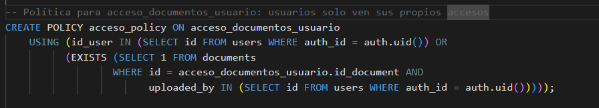
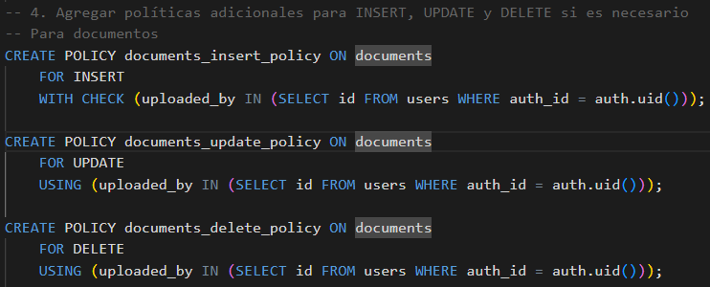
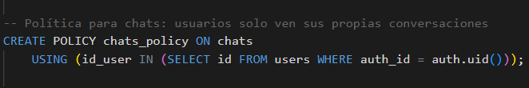
Row Level Security (RLS)
Es una característica de seguridad de PostgreSQL que permite controlar qué filas de una tabla puede ver o modificar cada usuario, aplicando filtros automáticos a nivel de fila. Por ejemplo un usario sin RSL puede ver todas las tablas sin filtro de políticas.

Slide 19
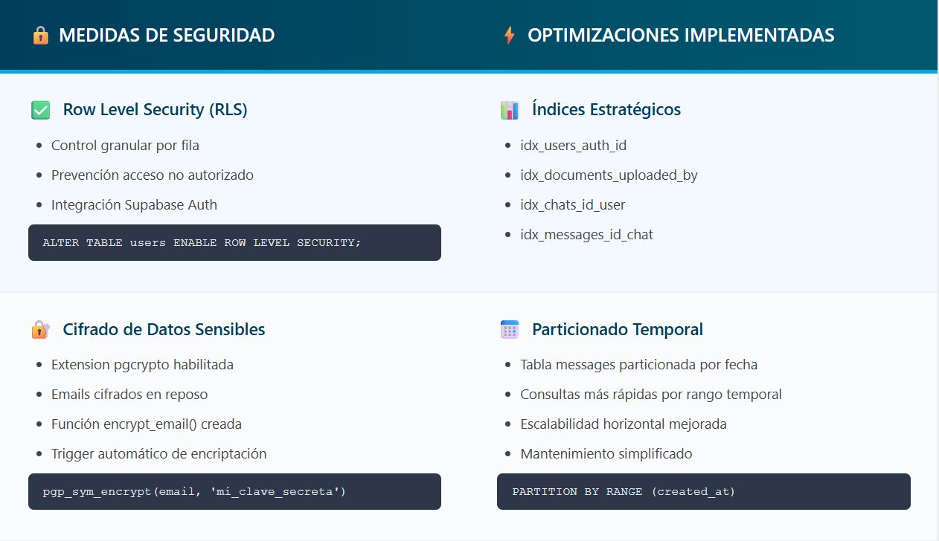
Seguridad Y OPTIMIZACIONES APLICADAS

Slide 20
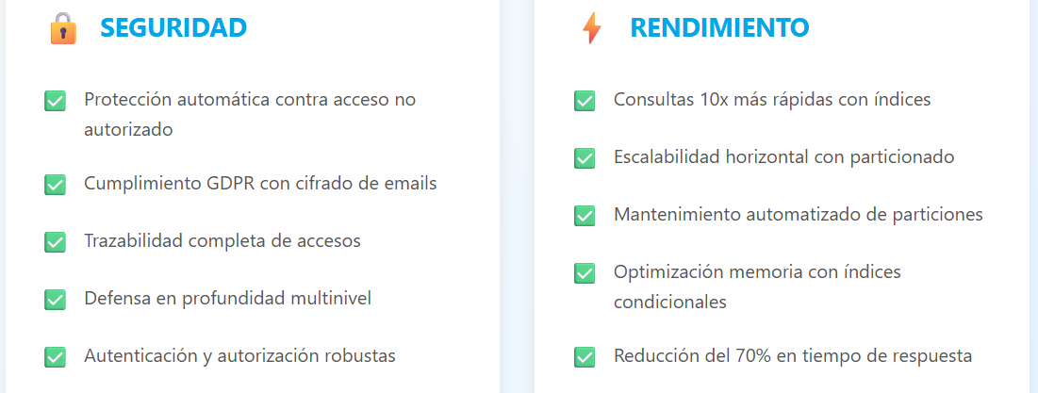
Beneficios de la Seguridad Y OPTIMIZACIONES APLICADAS

Slide 21
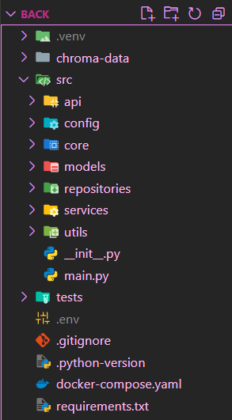
ARQUITECTURA GENERAL
ARQUITECTURA POR CAPAS
1. CAPA DE PRESENTACIÓN (API REST)
2. CAPA DE SERVICIOS (LÓGICA DE NEGOCIO)
3. CAPA DE REPOSITORIOS (ACCESO A DATOS)
4. CAPA DE INFRAESTRUCTURA

Slide 22
CAPA DE PRESENTACIÓN (API REST)
Framework: FastAPI con servidor Uvicorn
Puerto: 2690
Endpoints principales:
- /api/users/* - Gestión de usuarios y autenticación
- /api/chats/* - Gestión de conversaciones
- /api/documents/* - Gestión de documentos
- /api/statistics/* - Métricas y estadísticas
- /api/health - Estado del sistema
Middleware CORS configurado para permitir conexiones del frontend
Autenticación: OAuth2 con JWT tokens

Slide 23
CAPA DE SERVICIOS (LÓGICA DE NEGOCIO)
AuthService:
Autenticación con JWT (tokens de acceso y refresh)
Registro y login de usuarios
Gestión de sesiones con expiración de 40 días
ChatService:
Procesamiento inteligente de preguntas con contexto
Detección automática de intención (documentos vs chat general)
Integración con IA para respuestas naturales
Historial de conversaciones por usuario
DocumentService:
Procesamiento de PDFs y TXTs (hasta 30MB)
Chunking inteligente para vectorización
Sistema de permisos y compartición de documentos
Integración con ChromaDB para búsqueda semántica
EmailService:
Notificaciones SMTP configurables
Templates para verificación y recuperación de contraseña
UserService:
Gestión completa de usuarios
Roles y permisos (admin/usuario)
Perfiles con avatares

Slide 24
CAPA DE REPOSITORIOS (ACCESO A DATOS)
Patrón Repository para abstracción de base de datos
Repositorios:
UserRepository
ChatRepository
DocumentRepository
MessageRepository
Operaciones CRUD optimizadas para un manejo de transacciones y consistencia

Slide 25
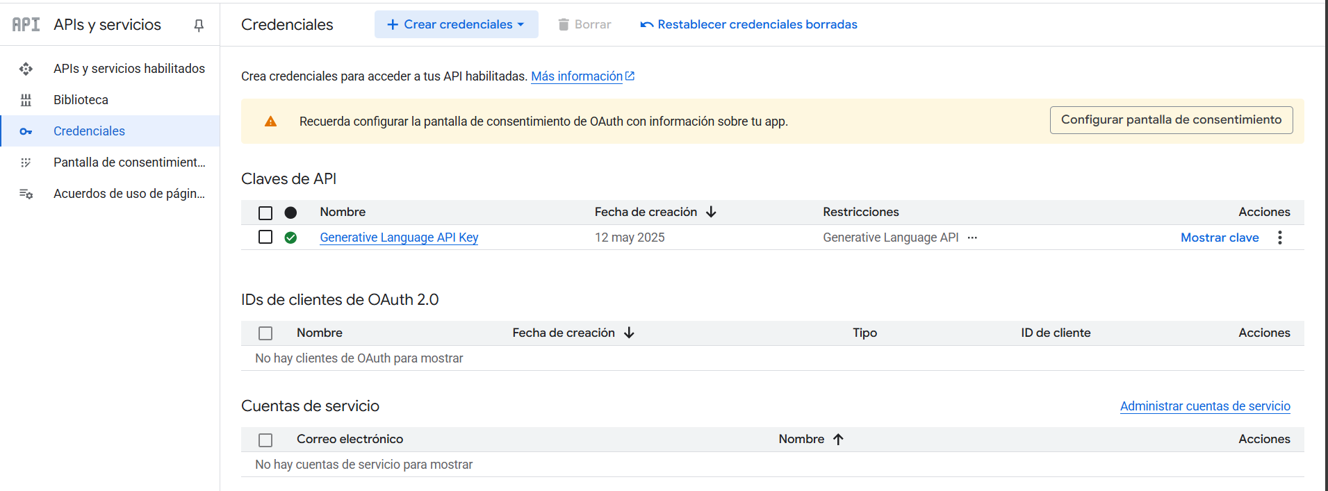
CAPA DE INFRAESTRUCTURA
Base de Datos Vectorial - ChromaDB:
Puerto: 8050 (Docker)
Almacenamiento de embeddings de documentos
Búsqueda semántica con similitud coseno
Configuración: 3 workers, 6GB RAM límite
Servicios de IA:
Google Gemini 2.0 Flash: Generación de respuestas
Text-Embedding-004: Vectorización de documentos
Sistema RAG con 5 resultados por defecto

Slide 26
3.3 Tecnologías con dependencias principales y Flujo de procesamiento
FLUJO:
Recepción del mensaje del mensaje aun si el usuario envía una pregunta con/sin documento seleccionado.
Análisis de intención para saber si la pregunta es sobre doc
Para el RAG busca en ChromaDB los embeddings que se parecen mas a los vectores de la respuesta para construir el contexto para pensar sobre como va a responder para que evite responder sin contexto como la clave de Gemini
Guarda el chat en el historial pero antes guarda en Json
STACK:
LIBRERIAS CLAVE:
pydantic: Validación de datos
PyPDF2/pdfplumber: Procesamiento PDFs
passlib/bcrypt: Hashing de contraseñas
python-jose: Manejo de JWT
httpx: Cliente HTTP asíncrono
Python 3.x con FastAPI
Supabase (PostgreSQL + Auth)
ChromaDB para vectores
Google Gemini API
Docker para contenedores

Slide 27
3.4 Sistema RAG
El sistema RAG del chatbot implementa una arquitectura de Retrieval-Augmented Generation utilizando ChromaDB como base de datos vectorial para el almacenamiento y búsqueda semántica de documentos. Los documentos subidos (PDF y TXT) se procesan mediante un sistema de fragmentación inteligente que divide el contenido en chunks de 1000-2000 caracteres con solapamiento de 50-100 caracteres, optimizando el tamaño según el tipo de contenido. Cada chunk se indexa en ChromaDB junto con metadatos esenciales como document_id, user_id, título y tipo de contenido, permitiendo búsquedas contextualizadas. Cuando el usuario realiza una pregunta, el sistema ejecuta una búsqueda semántica filtrando por los documentos seleccionados específicamente, recupera los chunks más relevantes basándose en similitud coseno, construye un contexto agregado y lo envía a Gemini API KEY junto con un prompt estructurado para generar respuestas precisas basadas exclusivamente en la información de los documentos disponibles.

Slide 28
3.5 Autenticación y Seguridad
El sistema de autenticación implementa una arquitectura robusta basada en JWT (JSON Web Tokens) con algoritmo configurable y tiempo de expiración personalizable para las sesiones. Las contraseñas se protegen mediante hashing bcrypt antes de almacenarse, y el sistema incluye protección contra timing attacks mediante verificación de tiempo constante. La autenticación genera tokens que contienen el auth_id único del usuario y su user_id, permitiendo la identificación segura en cada petición. El sistema implementa un modelo de permisos granular con roles de usuario estándar y administrador, donde cada documento tiene control de acceso basado en el propietario (uploaded_by) y usuarios autorizados mediante una tabla de relaciones. Las operaciones críticas como compartir, actualizar o eliminar documentos validan tanto la autenticidad del token como los permisos específicos del usuario sobre el recurso, garantizando que solo usuarios autorizados puedan acceder o modificar información sensible.

Slide 29
4.1 Comunicación API REST
El backend expone una API REST completa mediante FastAPI en el puerto 2690, organizada en endpoints modulares bajo el prefijo /api con recursos principales por ejemplo: /chats (creación de conversaciones, envío de mensajes con soporte RAG, historial).
La autenticación se maneja mediante tokens Bearer JWT con duración de 40 días, soportando tanto headers Authorization: Bearer <token> como parámetro query ?token=<token>.
Todas las respuestas siguen esquemas Pydantic validados,devolviendo JSON estructurado con códigos HTTP estándar.
El middleware CORS está configurado para permitir todas las origenes (allow_origins=["*"]) facilitando la integración con el frontend, mientras que las operaciones asíncronas permiten manejar hasta 1000 conexiones concurrentes con timeout keep-alive de 120 segundos, optimizado para procesamiento de documentos grandes y consultas RAG que pueden requerir varios segundos de procesamiento.

Slide 30
4.2 Containerización de ChromaDB
El contenedor está optimizado para cargas de trabajo intensivas con límites de recursos específicos: 6GB de memoria máxima y 3 CPUs, con reserva mínima de 2GB RAM para garantizar rendimiento. La configuración incluye 6 workers gRPC (CHROMA_SERVER_GRPC_WORKERS=6) y 3 workers HTTP (CHROMA_SERVER_WORKERS=3) para manejar múltiples conexiones concurrentes. Las variables de entorno desactivan la telemetría (CHROMA_TELEMETRY_ENABLED=false) para privacidad, permiten reset de colecciones (ALLOW_RESET=true) para configurar el directorio de persistencia.
El health check mediante curl a /api/v2/heartbeat cada 30 segundos con 3 reintentos asegura que el servicio esté operativo antes de aceptar conexiones del backend.
Se ejecuta en un contenedor Docker usando la imagen oficial ghcr.io/chroma-core/chroma:latest con nombre chromadb.
El servicio está configurado con mapeo de puertos 8050:8000 permitiendo el acceso desde el back.
La persistencia de datos se garantiza mediante un volumen Docker que mapea ./chroma-data local hacia /chroma/chroma en el contenedor, asegurando que los embeddings y metadatos sobrevivan a reinicios.
El contenedor tiene política de reinicio unless-stopped para alta disponibilidad y utiliza la red bridge personalizada app-network para comunicación aislada con otros servicios.

Slide 31
4.3 Variables de entorno y configuraciones
Configuración Principal del Sistema:
Servidor FastAPI en HOST=127.0.0.1:2690
Integración con Supabase mediante SUPABASE_URL, SUPABASE_KEY (operaciones normales) y SUPABASE_SERVICE_KEY (bypass RLS para admin)
ChromaDB en puerto 8050 con timeout de 300 segundos para documentos grandes
Google Gemini con GEMINI_API_KEY usando modelos gemini-2.0-flash para chat y text-embedding-004 para vectorización.
La seguridad se maneja con JWT usando SECRET_KEY generada con 32 bytes hexadecimales, algoritmo HS256 y tokens con duración de 40 días (ACCESS_TOKEN_EXPIRE_MINUTES=57600).
Configuraciones Operativas y RAG:
RAG_CHUNK_SIZE=1500 caracteres
RAG_CHUNK_OVERLAP=150 para mantener contexto entre fragmentos
RAG_MAX_TOKENS=2000 para respuestas completas
RAG_NUM_RESULTS=5 para búsquedas semánticas.
Los documentos soportan hasta 30MB (MAX_DOCUMENT_SIZE) con timeout de procesamiento de 3 minutos. El email SMTP está configurado con Gmail (smtp.gmail.com:587) usando app password para notificaciones.

Slide 32
Consideraciones Futuras
Que los usuarios puedan subir su propio avatar.
Que el usuario pueda exportar el chat en un documento
Que el usuario se pueda descargar el pdf
Separar los usuarios por departamentos para que cuando crezca la aplicación puedas gestionar las estadísticas de varios departamentos al mismo tiempo.Creando así para el admin espacios de trabajo
Poder clicar en el pdf , y ver la información del pdf en un cuadro emergente.
Que en la aplicación puedas guardar “tus apuntes” sobre el documento.
Notificaciones en el navegador para el usuario cuando el admin le haya dado un acceso al usario
Hacer búsquedas de documentos mas filtradas por categoría de contenido por ejemplo
Añadir un grafico de cuanto usa cada usuario la aplicación para controlar el flujo de trabajo
Optimizar mas el tiempo de mensaje de respuesta y la carga de estadísticas

